Slide 1



EDU*VIZ Visualizamos datos para abrir la discusión sobre desigualdad educativa
Roberto Cantillán – Kevin Carrasco-
Ximena Catalán- Valentina González – Javiera Rosell

Slide 2
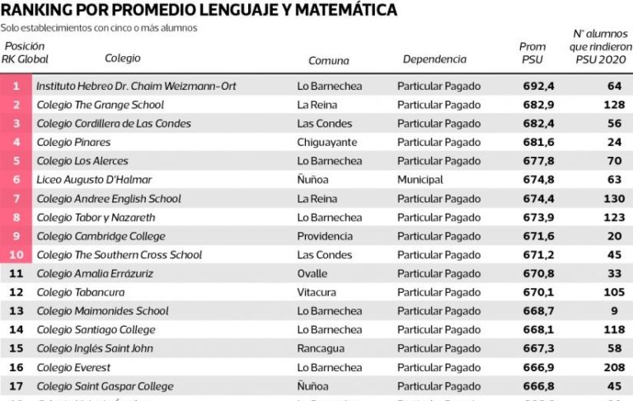
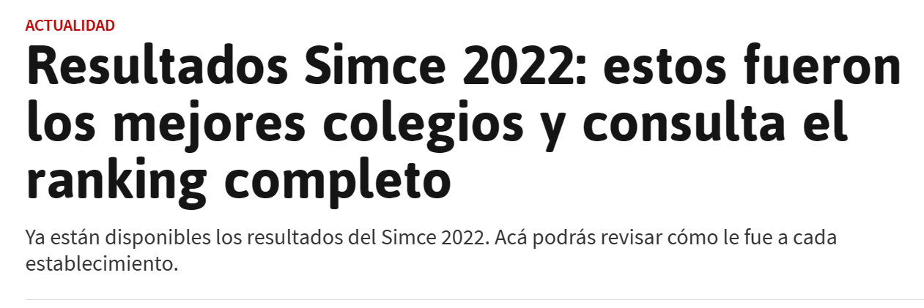
Contexto

Slide 3
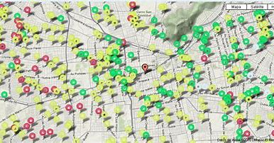
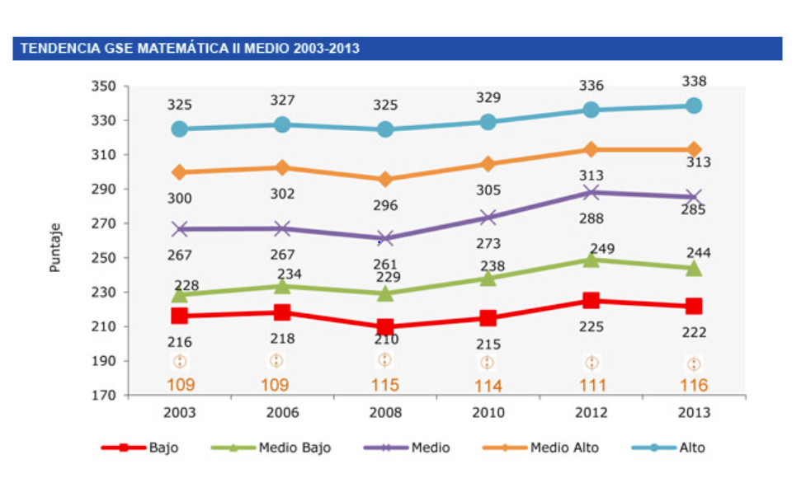
Contexto
Los resultados educativos son uno de los temas de mayor interés público.
Ranking, listas, tendencias, mapas. Los vemos en prensa, comentados en radio y en televisión.
Sin embargo, pocas veces se presentan estos resultados de modo de abrir la discusión a los determinantes de estos resultados. Y cuando se hace…

Slide 4
Problemática
¿Cómo se asocian los niveles de contaminación con el desempeño académico de los estudiantes en Chile?
Hipótesis:
Asociación negativa entre exposición a contaminación en el establecimiento educativo y desempeño académico en pruebas SIMCE: "A mayor nivel de exposición a la contaminación, menor nivel de desempeño académico"

Slide 5
Relevancia
1. La contaminación cerca de colegios afecta la salud y bienestar de los estudiantes.
Problemas respiratorios y cardiovasculares.
Afecta el desarrollo cognitivo de los niños.
Ausentismo escolar y rendimiento académico.
Afecta los espacios de aprendizaje y la eficacia de la enseñanza.
2. Podría aportar a la toma de decisiones informadas y diseñar estrategias para mejorar la calidad del aire desde las políticas públicas.
3. La disponibilidad de datos fomenta la participación de la comunidad en la búsqueda de soluciones.
4. Promueve la importancia de un ambiente saludable para el desarrollo de las personas.

Slide 6
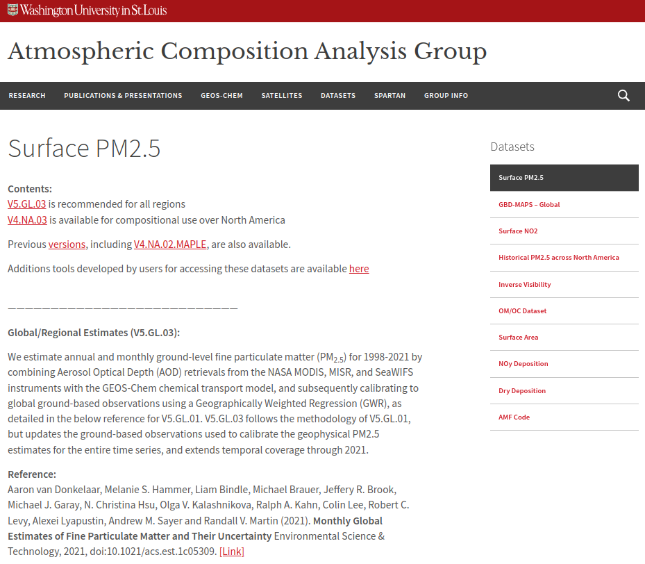
Datos I

Slide 7
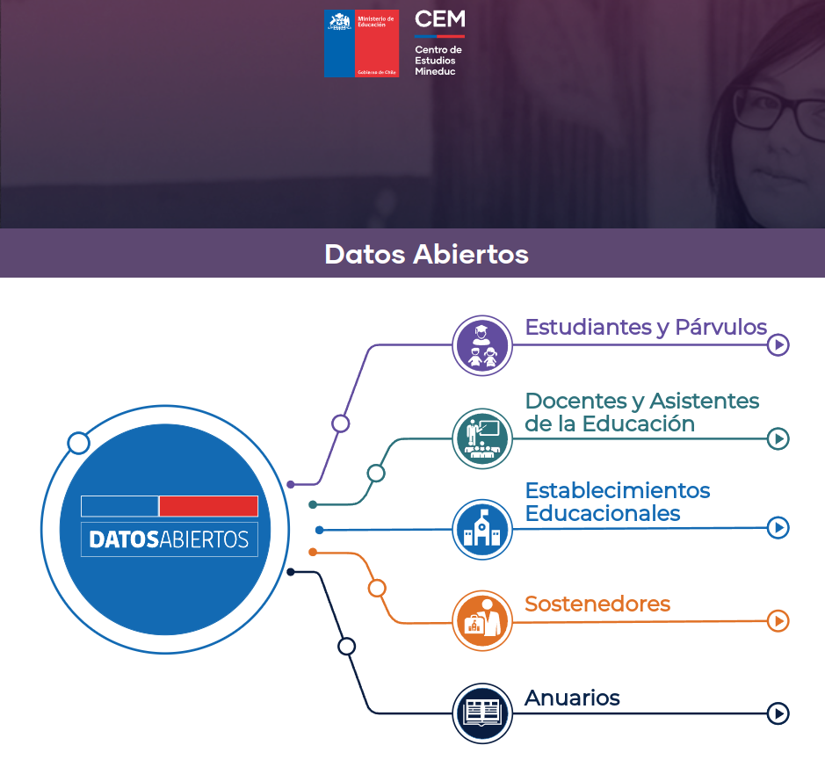
Datos II

Slide 8
Datos III: Proceso
Construimos una base de datos por colegio (rbd) desde el año 1998: Esta base incluye las siguientes variables:
Año, nivel de la aplicación, estatus socioeconómico del colegio, promedio de puntaje de prueba de matemática, promedio de puntaje en prueba de lenguaje.
Descargamos datos de polución desde la web del Atmospheric Composition Analysis Group de la Universidad de Washington (St. Louis) desde el año 1998 hasta el 2019.
Los datos incluyen el nivel promedio de contaminación atmosférica para millones de geolocalizaciónes (puntos).
Unimos los datos de manera aproximada ("Spatial merge" con librería Sf diseñada para entorno R), es decir considerando un ratio de un 1km a la redonda de las geolocalizaciones de los establecimientos eduacionales.

Slide 9
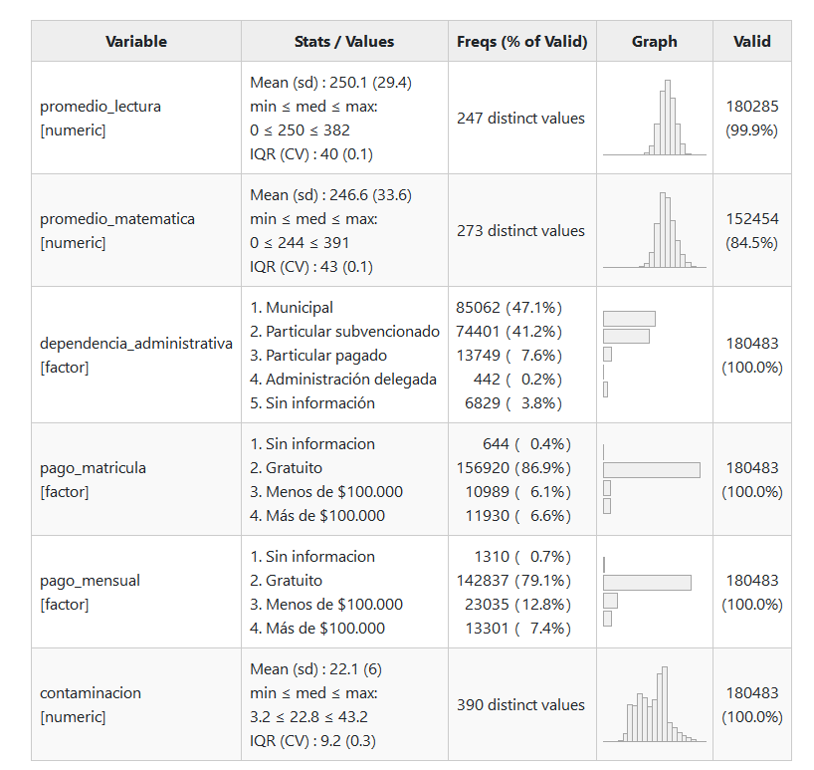
Datos IV

Slide 10
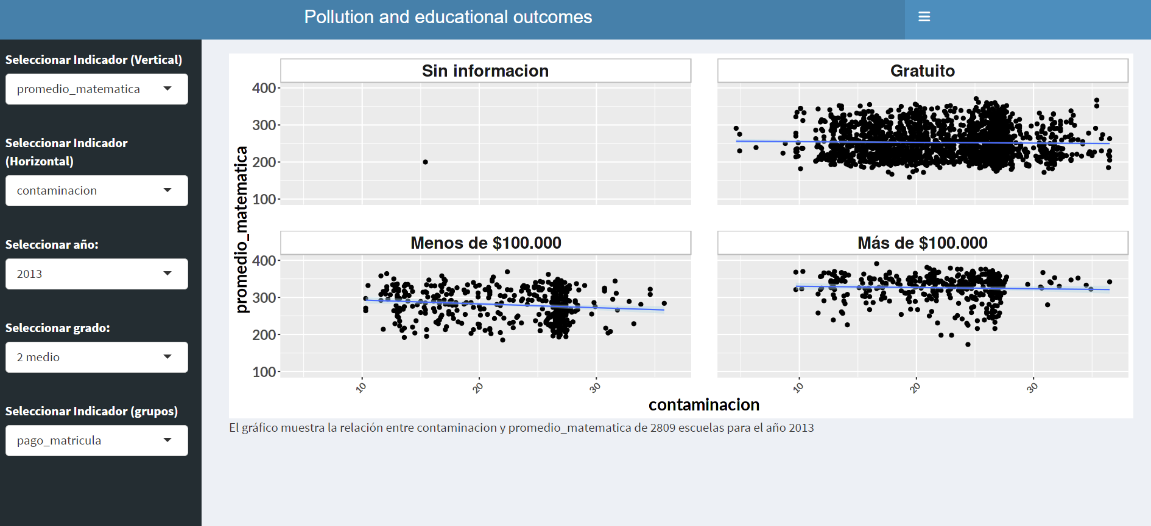
Resultados
https://kevincarrasco.shinyapps.io/app-example/​

Slide 11
Reflexiones éticas
Cuidado en la segregación y revictimización de ciertos grupos sociales.
Verificación de calidad de los datos y relevancia de las asociaciones presentadas.

Slide 12
Proyección
Nuestro proyecto usa la visualización de datos sobre educación de carácter público, pero visibilizando además desigualdades estructurales asociadas.
La información pública actualmente visualizada se orienta a presentar datos sobre resultados educativos, pero no sensibiliza en relación con qué aspectos puedan estar afectando estos resultados.
Determinantes de los resultados educativos se abordan usualmente con comentarios de expertos. Pero una imagen vale más que mil palabras….

Slide 13
Otras temáticas para visualizar
IVE y resultados SIMCE (dependencia educativa pone en foco en la administración)
Oferta educativa local y resultados SIMCE
Oferta educativa local y acceso a la educación superior
Proporciones de grupos de acuerdo con distintos resultados educativos

Slide 14
Bibliografía
Chang, W., Cheng, J., Allaire, J. J., Sievert, C., Schloerke, B., Xie, Y., Allen, J., McPherson, J., Dipert, A., Borges, B., RStudio, library), jQuery F. (jQuery library and jQuery U., inst/www/shared/jquery-AUTHORS.txt), jQuery contributors (jQuery library; authors listed in, inst/www/shared/jqueryui/AUTHORS.txt), jQuery U. contributors (jQuery U. library; authors listed in, library), M. O. (Bootstrap, library), J. T. (Bootstrap, library), B. contributors (Bootstrap, Twitter, library), I. (Bootstrap, … R), R. C. T. (tar implementation from. (2023). shiny: Web Application Framework for R (1.7.4.1) [Computer software]. https://cran.r-project.org/web/packages/shiny/index.html
Wickham, H., & RStudio. (2023). tidyverse: Easily Install and Load the “Tidyverse” (2.0.0) [Computer software]. https://cran.r-project.org/web/packages/tidyverse/index.html
Pebesma, E., Bivand, R., Racine, E., Sumner, M., Cook, I., Keitt, T., Lovelace, R., Wickham, H., Ooms, J., Müller, K., Pedersen, T. L., Baston, D., & Dunnington, D. (2023). sf: Simple Features for R (1.0-14) [Computer software]. https://cloud.r-project.org/web/packages/sf/index.html

Slide 15
Nuestra propuesta de valor
Edu*Viz tiene un enfoque exploratorio y descriptivo, pero la selección de variables se basa en investigación previa en el área: esto nos diferencia de otros proyectos de ciencia de datos.
Por otro lado, nos interesa comunicar información relevante en un lenguaje sencillo y relaciones que puedan ser visualizadas con facilidad: esto nos diferencia de la investigación académica.

Slide 16
Desafíos
Mejorar la visualización (gráfica)
Generar indicadores de desigualdad educativa para visualizar
Probar la herramienta con usuarios finales
Disponibilizar (sitio web)

Slide 17
Primer prototipo
El primer visualizador desarrollado en el marco del proyecto se enfoca en visualizar la correlación entre los resultados SIMCE y los niveles de contaminación ambiental a los que se ven enfrentado los establecimientos y sus estudiantes.
Se presenta un gráfico de dispersión considerando ambas variables. El usuario puede seleccionar el año.

